Slide 1
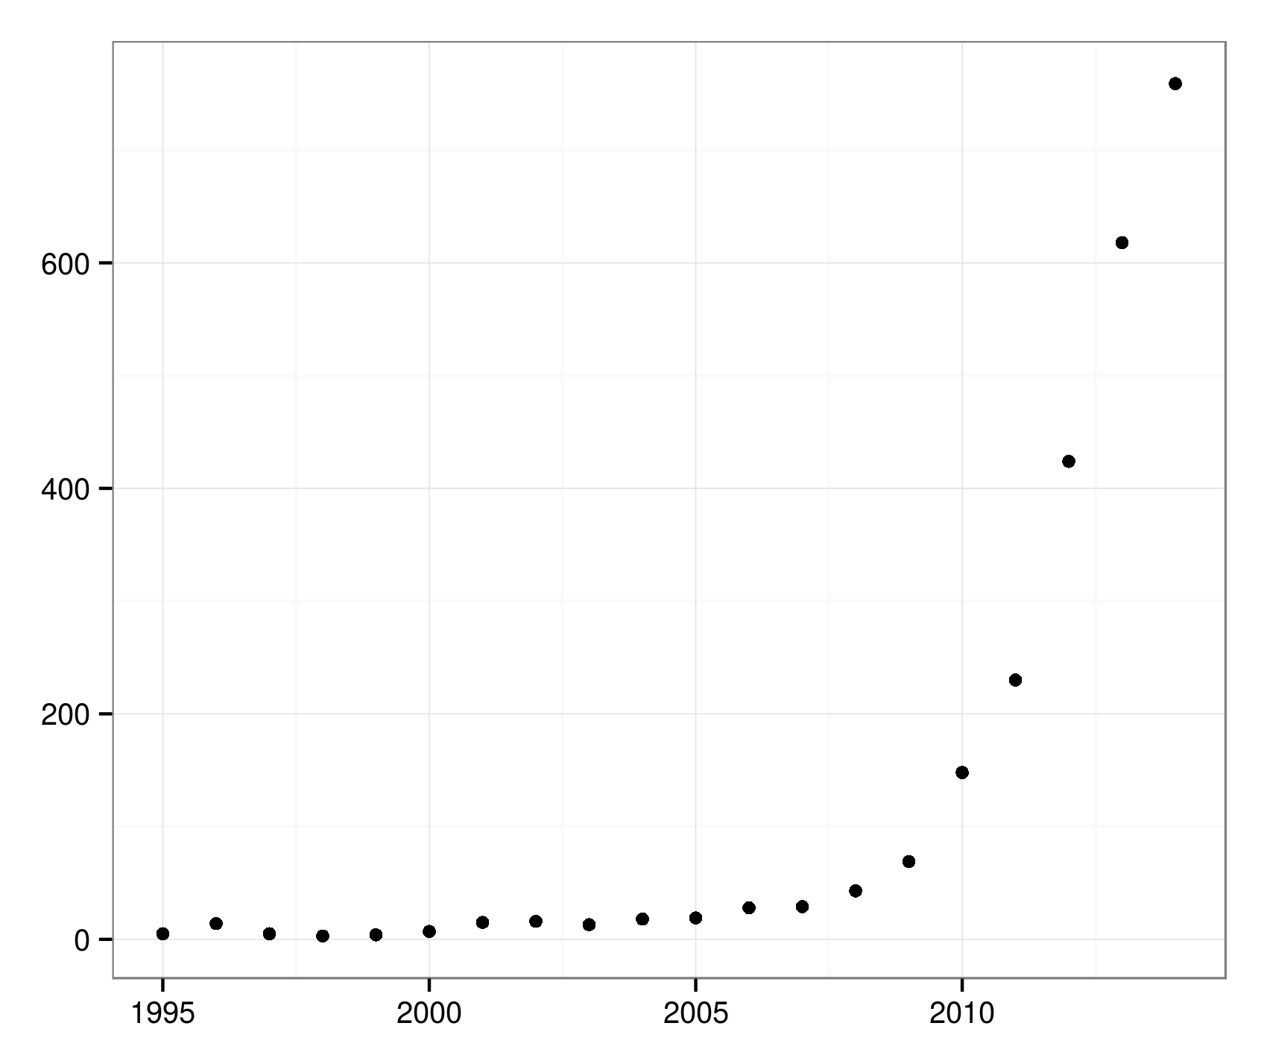
600
400
200
0
1995
2000
2005
2010

